Slide 1


Slide 2
Monitoreo y automatización del proceso de bombeo y almacenamiento de agua potable aplicado a una Planta de Tratamiento de Agua
Autores:
Nilvar Cuenca, Danny Guamán, David Jiménez, Miguel Cueva,
Tutor:
C. A. Calderón,

Slide 3

Índice de Contenidos
1. Introducción
Generalidades
2.1 Referenciación: Proyectos similares
2.2 Objetivo.
2.3 Arquitectura para la automatización del sistema de bombeo y almacenamiento
Estructura del sistema
3.1 Descripción de Tx y Rx
3.2 Selección y Descripción de Hardware.
3.3 Diseño del sistema
3.4 Software Utilizado
4. Resultados
4.1 Implementación física de estaciones.
4.2 Resultados de monitoreo.
5. Conclusiones

Slide 4
1. Introducción

Slide 5
1. Introducción
En la (PTAP-C) la mayoría de etapas de potabilización se realizan manualmente. Uno de los problemas existentes en la PTAP es el proceso de llenado del tanque reservorio para la purificación del agua.
Problema: Verificación de nivel de agua en el tanque(300m).
Verificación: 4 horas (24 horas al día).
Encendido o apagado del sistema de bombeo (PTAP).
Proceso: 7-8 horas.
Consecuencias: Desperdicio del recurso vital (erosión-infraestructura) ; energía consumida por el sistema de bombeo, o desabastecimiento desde la PTAP hacia los usuarios.
Este problema puntual evidencia la necesidad de diseñar una arquitectura tecnológica aplicada a automatizar la etapa de bombeo de agua hacia el tanque reservorio de purificación como el monitoreo del estado del tanque reservorio (PTAP-C).

Slide 6
2. Generalidades

Slide 7
2.1 Referenciación: Proyectos similares
Revisión de trabajos relacionados
Existe una multiplicidad de arquitecturas y sistemas tecnológicos aplicados a problemas similares (Bases-Metodológicas)
Título | Autor | Detalles
El diseño e implementación de un sistema automático en la PTAP “Los Álamos” y sus tanques de distribución en la ciudad de Francisco de Orellana, Ecuador. | L. Herrería, and J. Baquero | Se realizó mediante el uso de software de control en un PLC Siemens en el cual se maneja la información recolectada por los sensores de flujo, nivel y presión instalados en dicho sistema. Una desventaja del sistema automático implementado es la falta de un respaldo de provisión de energía para el funcionamiento de los nodos de medición remota (Conectados a red).
El control principal de la planta potabilizadora “La Purísima” en México. | M. A. Cervantes, F. J. Recendez, and Á. I. Vargas | Se realiza mediante un sistema SCADA el cual recibe datos de 3 PLCs comunicados entre sí para recopilar datos de dispositivos de medición de variables en las diferentes etapas del proceso de potabilización, sin embargo los costos de esta arquitectura propuesta son elevados y no se lo aprovecha al máximo al sistema; con respecto al problema a resolver en el presente proyecto.
Automatización del bombeo de agua a través del control de nivel de la cisterna de la Estación Miraflores EP-EMAPA Ambato, Ecuador | L. V. Jácome López | Como resultado se implementó un sistema basado en sensores de nivel y en un PLC Siemens S7-1200, este sistema posee una arquitectura compleja y costosa basada en una comunicación de enlace por cable.

Slide 8
2.2 Objetivo
En base a la situación actual de la PTAP de Catamayo en las fases de bombeo y de almacenamiento dentro de la etapa de purificación del agua, el objetivo del presente trabajo fue diseñar una arquitectura tecnológica, de bajo costo para la automatización del sistema de bombeo y almacenamiento de agua, con un sistema de alimentación autosustentable durante la etapa antes mencionada.

Slide 9
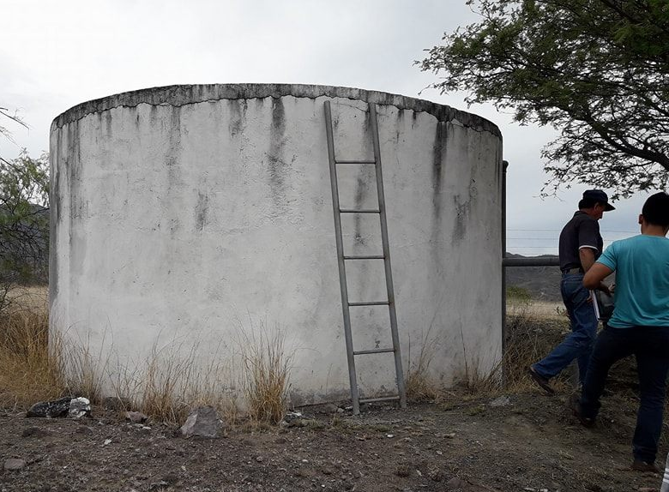
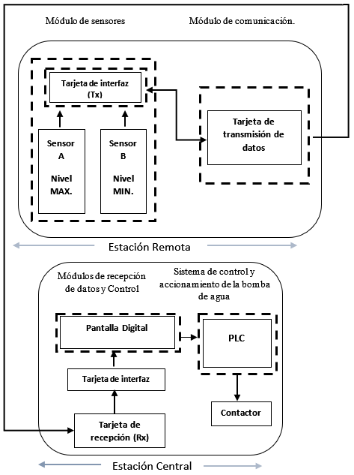
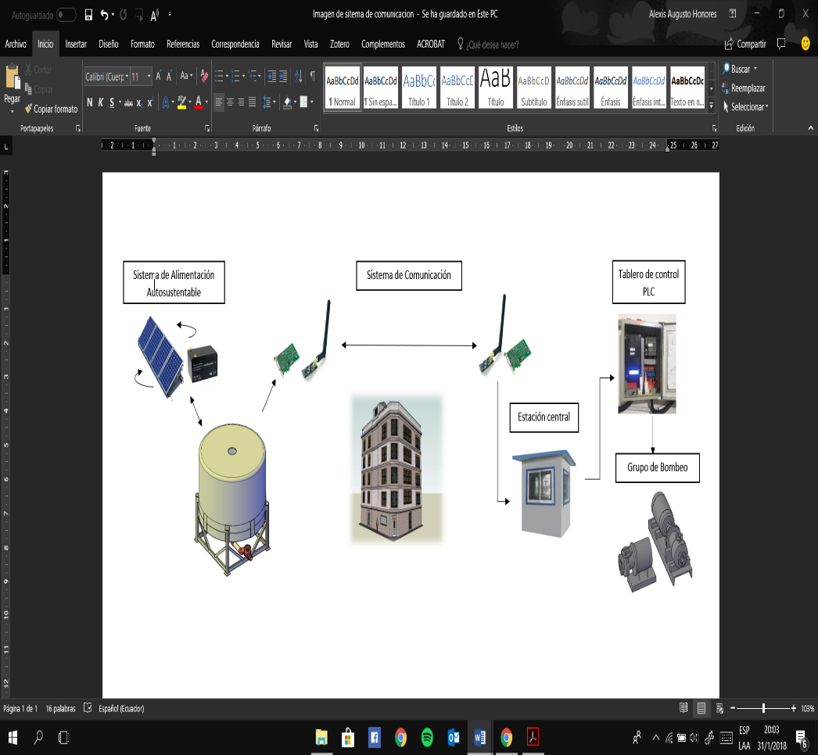
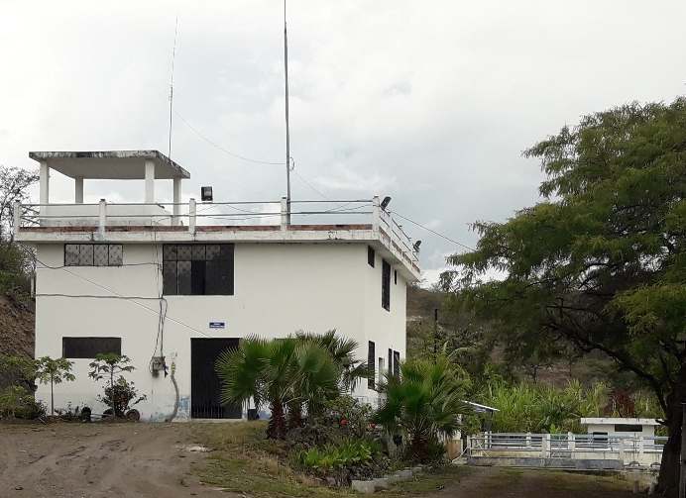
2.3 Arquitectura para la automatización del sistema de bombeo y almacenamiento
Fig.1 Estación remota
Fig.4 Esquema grafico de la implementación del sistema
Fig.2 Estación central
Fig.3 Arquitectura del sistema de automatización propuesto

Slide 10
3. Estructura del sistema

Slide 11
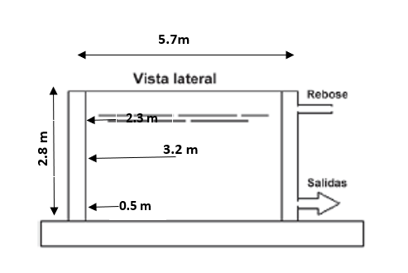
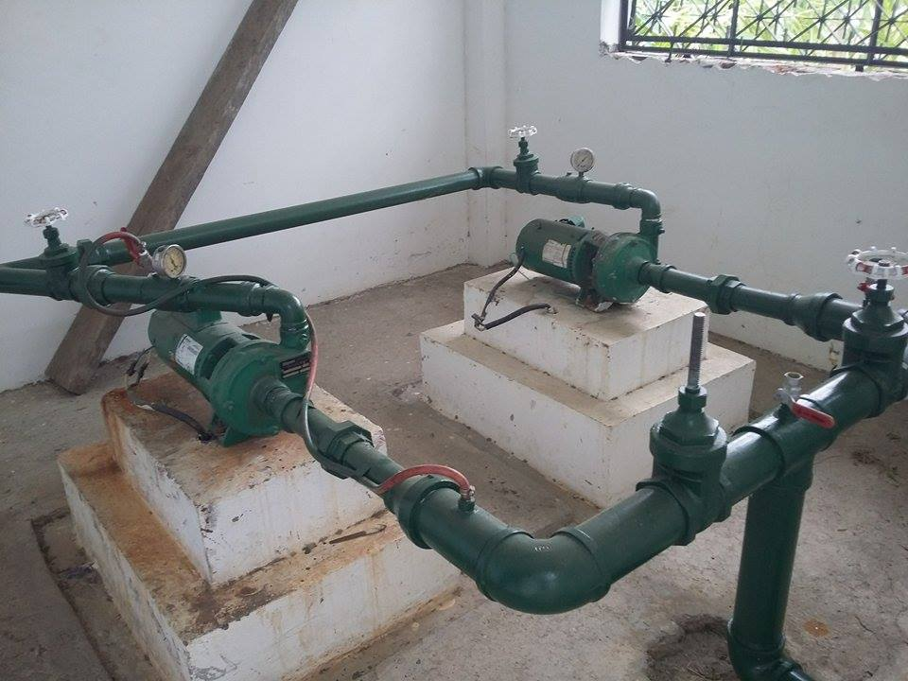

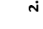
3.1 Descripciones de ubicación de: Tx y Rx
Fig.5 Tanque Reservorio
Fig. 6 Grupo de bombeo
Descripción | Característica
CAUDAL | 65 l/min
TIEMPO | 7-8 Horas
Descripción | Característica | Valor
1081 POOL PUMP MOTOR | Modelo | 5KCR49ZN2421X
 | HP | 3
 | RPM | 3450
 | Corriente Max | 13 A

Slide 12
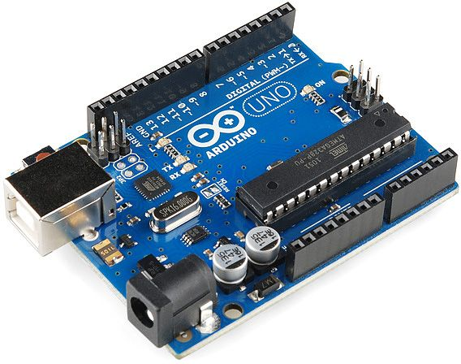
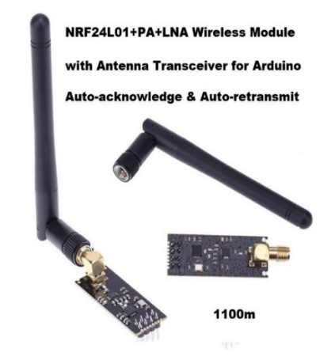
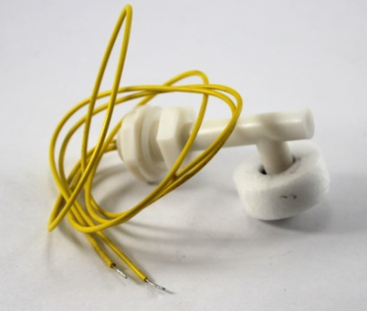
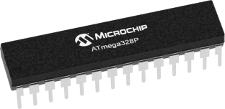
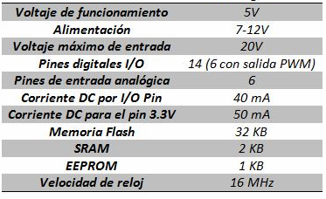
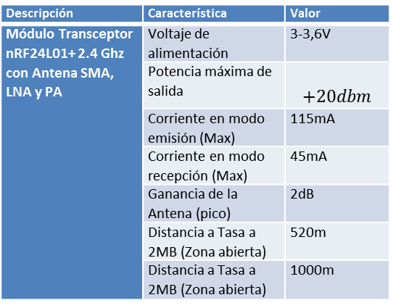
3.2 Selección y Descripción del Hardware
a) b) c) d)
Sensor de nivel de agua flotador RG-0825P
b) Arduino uno
c) Microcontrolador 328p
d) Modulo de Comunicación Transceptor RF nRF24L01
Característica | Atmega328P
Fabricante | MICROCHIP (ATMEL)
Tipo de circuito integrado | microcontrolador AVR para 32KBytes
Capacidad de memoria EEPROM | 1024Bytes
Capacidad de memoria SRAM | 4kB
Velocidad de CPU (MIPS) | 20MIPS
Tensión de trabajo | 2,7 a 5,5V
Temperatura de trabajo | -40 a 80 C
Tensión de alimentación | 1,8 a 5,5V
Periféricos de comunicación digital | 1-UART, 2-SPI, 1-I2C
Descripción | Característica | Valor
Módulo Transceptor nRF24L01+ 2.4 Ghz con Antena SMA, LNA y PA | Voltaje de alimentación | 3-3,6V
 | Potencia máxima de salida | $$+20dbm$$
 | Corriente en modo emisión (Max) | 115mA
 | Corriente en modo recepción (Max) | 45mA
 | Ganancia de la Antena (pico) | 2dB
 | Distancia a Tasa a 2MB (Zona abierta) | 520m
 | Distancia a Tasa a 2MB (Zona abierta) | 1000m
Característica | Valor
Material | Polipropileno
Tensión de conmutación | 5VDC
Corriente de conmutación | 0,5A
Corriente Max | 1A

Slide 13
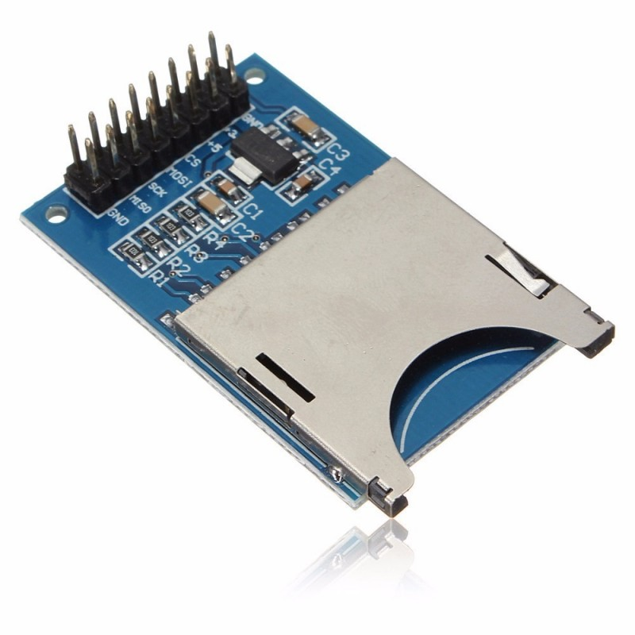

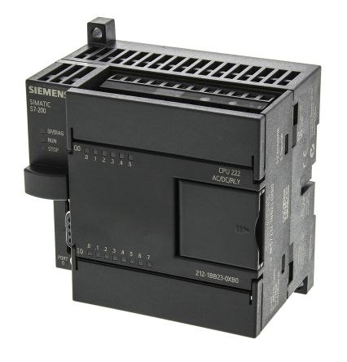
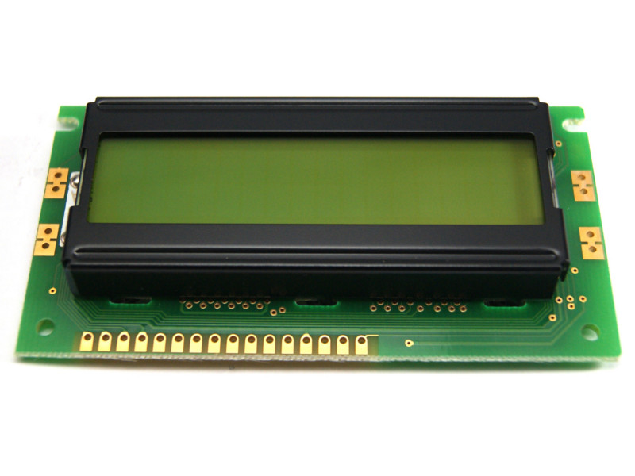

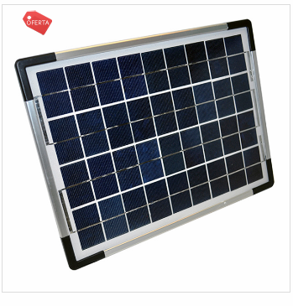
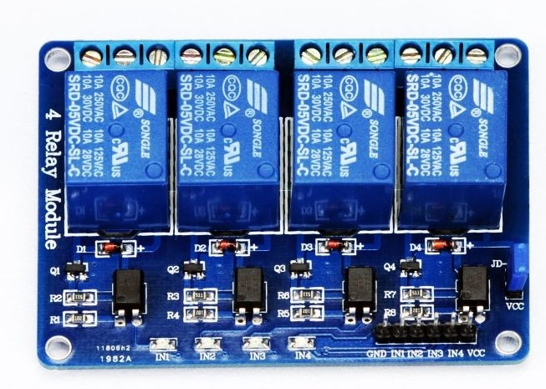
3.2 Selección y Descripción del Hardware
e) f) g) h)
Visualizador display LCD
Modulo lector SD
Micro SD 2 Gb
PLC SIEMENS S7200
i)
j)
PANEL SOLAR POLICRISTALINO 50w.
Modulo de relés (4 relés)

Slide 14
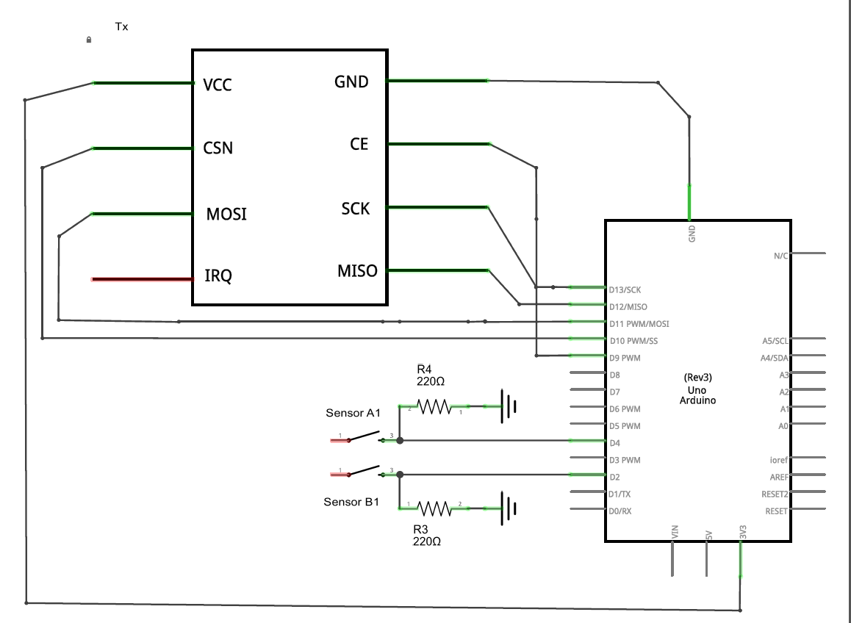
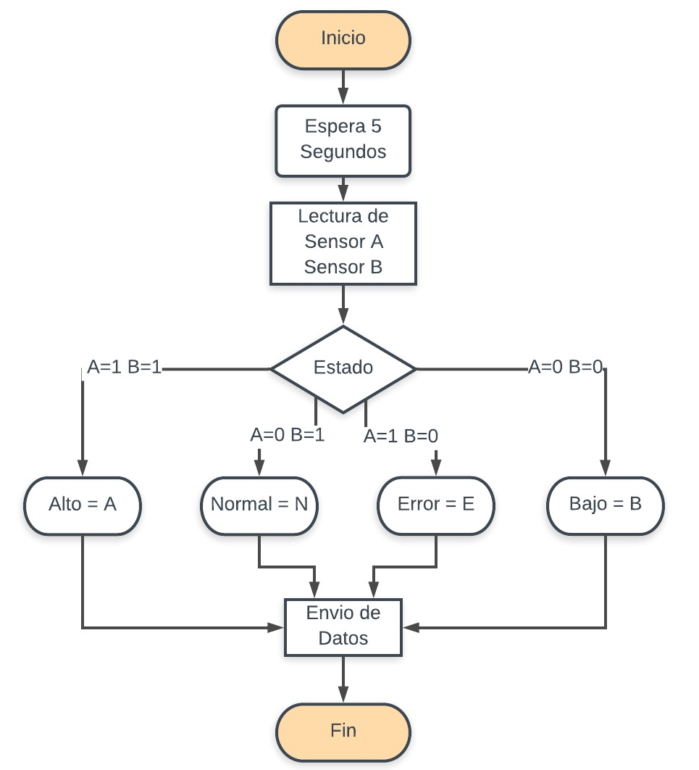
3.3 Diseño del sistema
Estación Remota (Tx)
Lectura-Arduino sensor (espera 5s)
Lectura estado de tanque
Envió datos al modulo TX
Transmisión
Fig.8 Diagrama de conexiones de la tarjeta de transmisión de datos
Fig.7 Algoritmo de la transmisión de datos

Slide 15
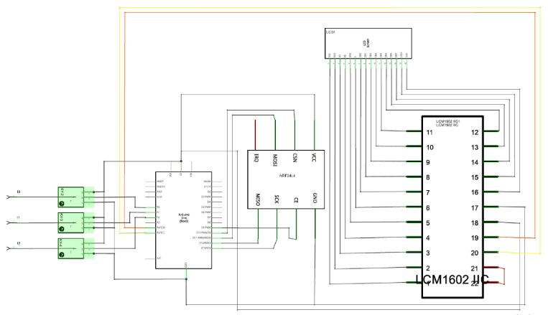
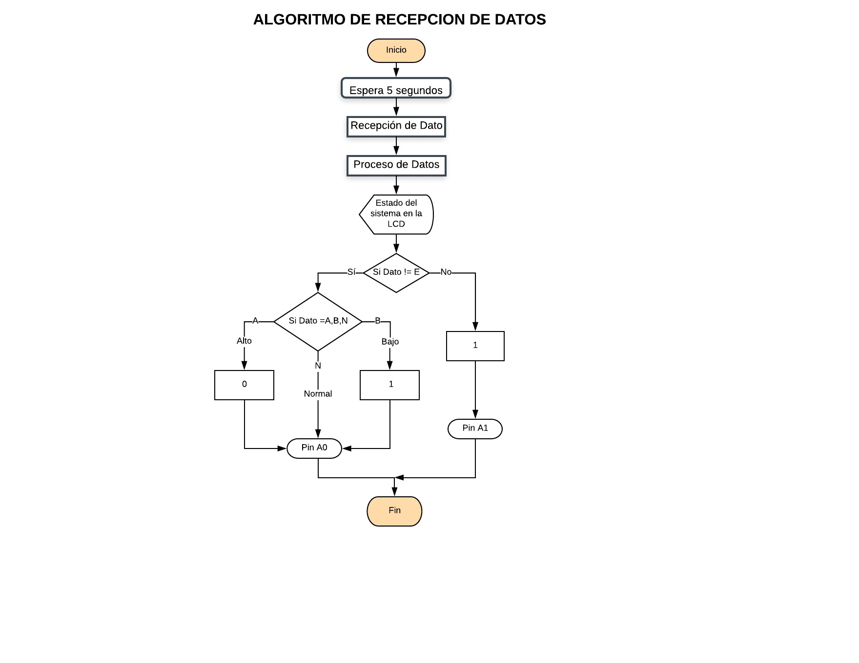
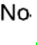
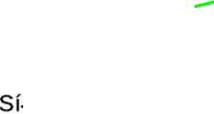
3.3 Diseño del sistema
Estación Central (Rx)
Lectura-Arduino (Recepción cada 5s)
Procesamiento de Datos-Arduino
Visualización estado (Operador)
Lectura de error, y sistema programado de llenado del tanque
Salidas de pines:
(Pin A0 = 0 y PinA1=1)
Fin(Salida-PLC)
Fig.10 Diseño de la tarjeta de recepción de datos
Fig.9 Algoritmo residente en la tarjeta de recepción de datos

Slide 16
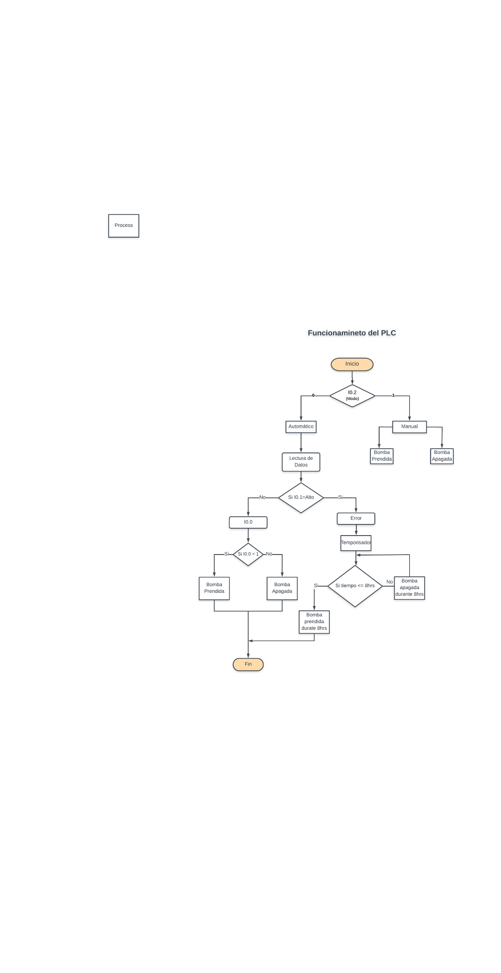
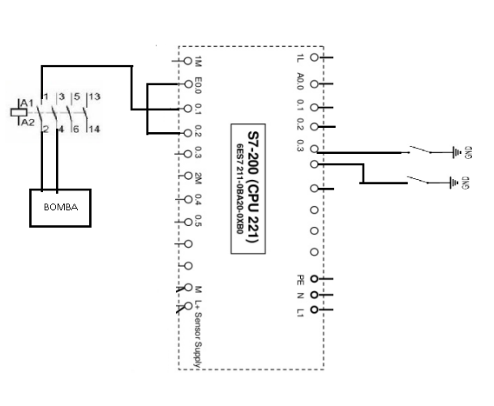
3.3 Diseño del sistema
Estación Central (Rx)
Salidas de pines:
(Pin A0 = 0 y PinA1=1)
PinA1 error
PinA0 Proceso
Activación Manual y automática
Automática: Lectura eh identificación de error en el proceso (ERROR SI-NO).
Temporizador (recepcio 5 s.)
ERROR NO: Lectura del dato PinA0= A/N/B
Activación de la bomba
Fig.12 Diseño del PLC
Fig.11 Algoritmo del PLC

Slide 17
4. RESULTADOS

Slide 18
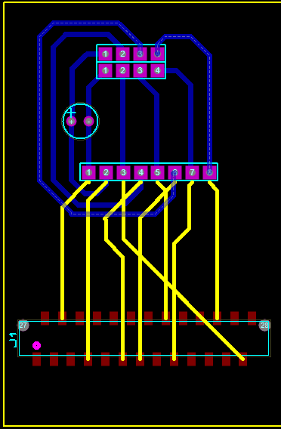
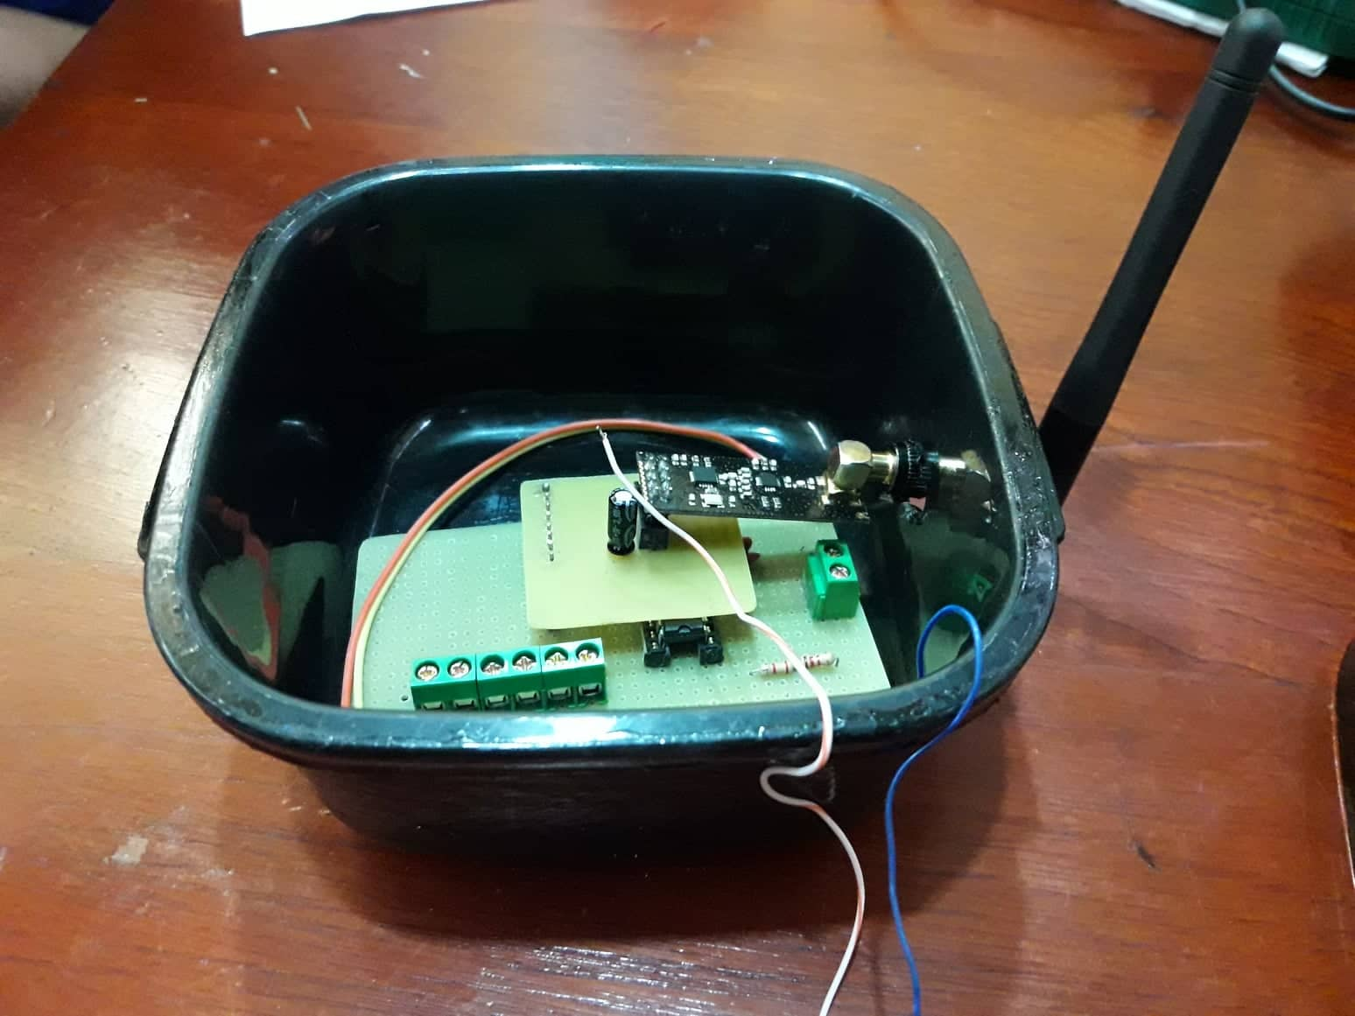
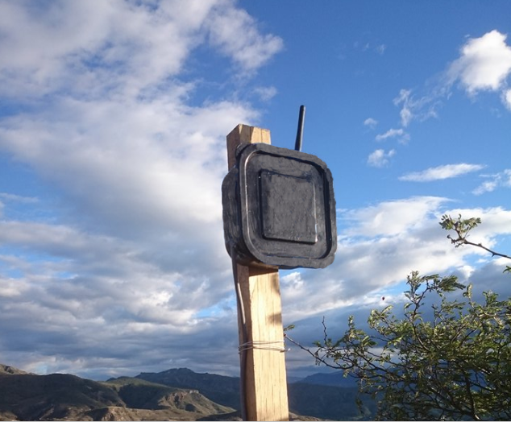
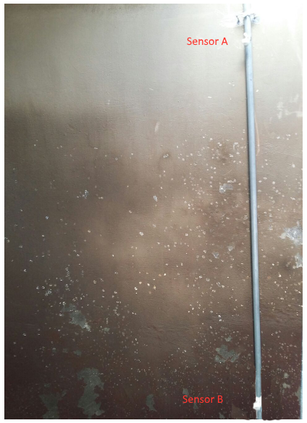
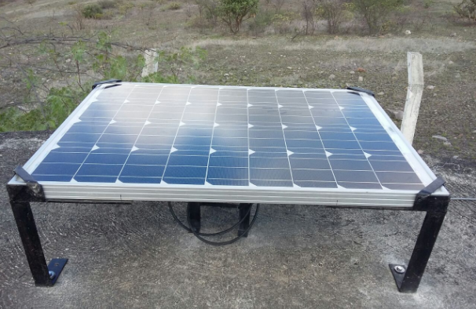
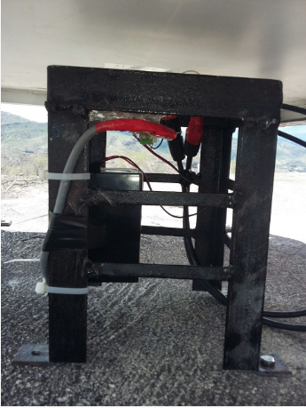
4.1 Implementación física de estaciones.
Estación Remota (Tx)
Fig.15 Diseño físico del sistema Rx
Fig.14 Diseño tarjeta de comunicación.
Fig.16 Implementación en campo del sistema Rx
Fig.13 Sensores de nivel
Fig.17 Baterías con panel solar
Fig.18 Panel solar alimentación

Slide 19
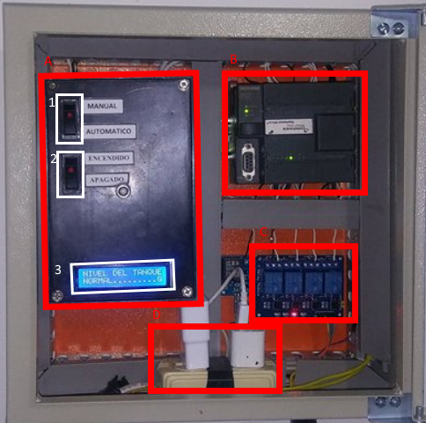
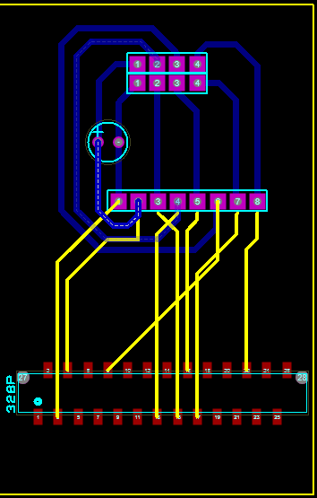
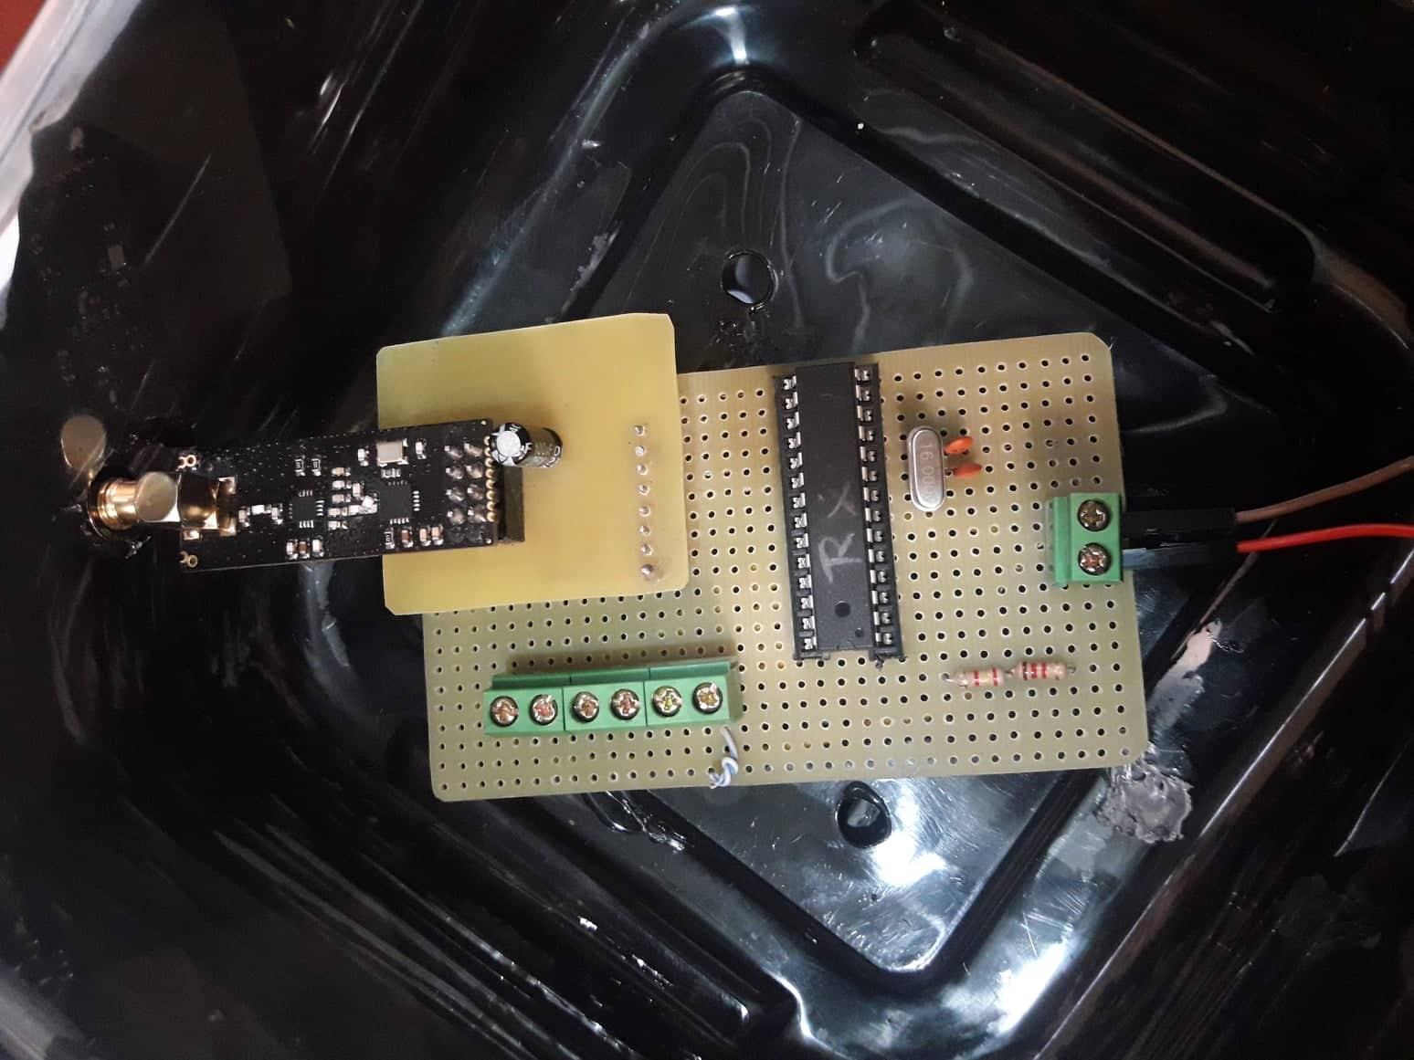
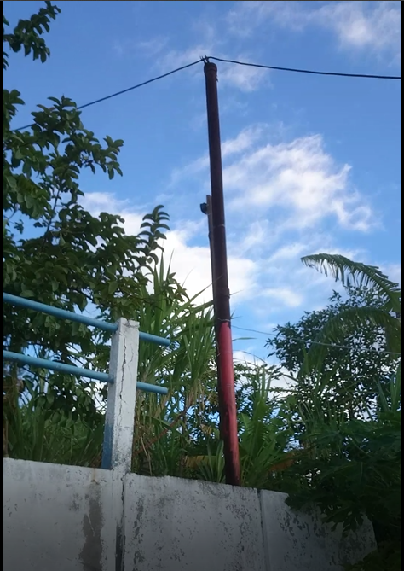
4.1 Implementación física de estaciones.
Estación Central (Rx)
Fig.19 Creación de la tarjeta.
Fig.20 Diseño físico del modulo d comunicación
Bloque A: Interacción operador (Arduino) y recolección de datos.
Bloque B: PLC activador de Bomba (Micro wind).
Bloque C: Relés (Control de In y Out PLC)
Bloque D: Alimentación de LCD. Modulo Rx y Relés.
Fig.22 Interfaz de control.
Fig.21 Implementación de modulo Rx

Slide 20
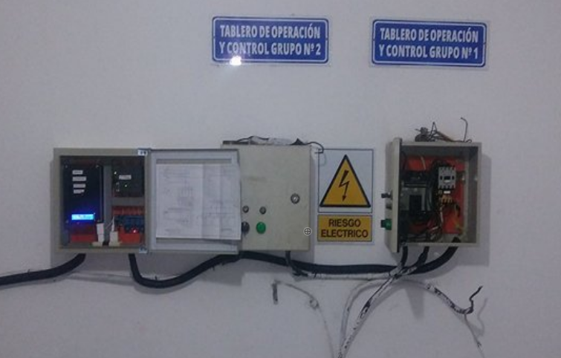
4.1 Implementación física de estaciones.
Fig.23 Componentes del prototipo de automatización implementado en la estación central

Slide 21
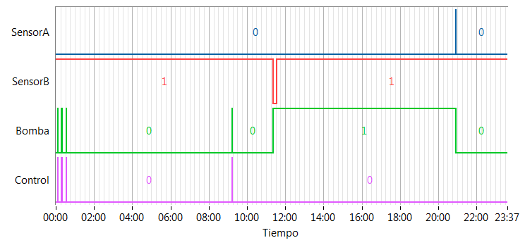
4.2 Resultados de monitoreo.
Análisis de variables en un día normal de labor de la PTAP Catamayo (24 horas)
Intervalo se adquirió 14.173 muestras (recolectadas cada 5 s).
La señal Sensor A estado del sensor alto.
La señal Sensor B estado del sensor bajo
La señal Bomba muestra el estado encendido/apagado.
La señal Control muestra el modo (manual/automático) de operación del sistema.

Slide 22
6. Conclusiones

Slide 23
6. Conclusiones.
Se ha diseñado una arquitectura tecnológica de bajo costo y autónomo en abastecimiento de energía, aplicada a la automatización del sistema de bombeo y almacenamiento de agua durante la etapa de purificación en PTAP. Como resultado del proyecto se desarrolló un prototipo con componentes electrónicos compatibles con el paradigma de IoT, y se lo aplicó a la PTAP de la ciudad de Catamayo.
La arquitectura propuesta está basada en los siguientes módulos: sensores flotadores de nivel, tarjeta de interfaz tx, tarjeta de transmisión de datos, tarjeta de recepción de datos, tarjeta de interfaz rx, PLC, pantalla digital y módulo de abastecimiento de energía solar-fotovoltaica.

Slide 24
6. Conclusiones
Las variables simultáneamente adquiridas en pruebas de campo, fueron: estado del nivel mínimo, estado del nivel máximo, estado de activación de la bomba, y, el modo de operación manual/automático. Con las señales se pudo constatar la correcta lógica de accionamiento de la bomba y la alta eficiencia del sistema de comunicación.
Como trabajos futuros se propone el complemento de una plataforma software que permita monitorear remotamente el sistema de automatización, con los criterios basados en IoT, mediante aplicaciones móviles, módulos bluetooh y módulos wifi.

Slide 25

Gracias

